Slide 1
第7章 图
2
4
5
7.1 图的定义和术语
1
3
6
1、图、顶点、边
图G是由集合V(G)和E(G)组成,记为G=(V,E)，其中V(G)是顶点的非空有限集合，E(G)是边的有限集合，边是点的无序对或有序对。
G1
2、有向图、弧、无向图
若图中的边是顶点的有序对，则称此图为有向图。
有向边又称为弧，通常用尖括号表示一条有向边，<v,w>表示从顶点v到w顶点的一条弧，v称为边的始点（或弧尾），w称为边的终点（或弧头）。

Slide 2
7.1 图的定义和术语
图G1中： V(G1)={1,2,3,4,5,6}
E(G1)={<1,2>, <2,1>, <2,3>, <2,4>, <3,5>, <5,6>, <6,3>}
例
例
2
4
5
1
5
7
1
3
6
3
2
4
6
G1
G2
无向图 若图中的边是顶点的无序对，则称此图为无向图。通常用圆括号表示无向边。（v,w）或（w,v)，并且（v,w)=(w,v)
图G2中： V(G2)={1,2,3,4,5,6,7}
E(G1)={(1,2), (1,3), (2,3), (2,4),(2,5), (5,6), (5,7)}

Slide 3
7.1 图的定义和术语
3、有向完全图、无向完全图
有向完全图：具有n(n-1)条弧的有向图称为有向完全图。
无向完全图：n个顶点的无向图最大边数是n(n-1)/2，具有n(n-1)/2条边的无向图称为无向完全图。
2
2
1
3
1
3
有向完全图
无向完全图
4、相邻顶点、相关联弧或边
若<V₁,V₂> ⊆E或(V₁,V₂) ⊆E ，则V₁，V₂是相邻顶点，弧<V₁,V₂>或边(V₁,V₂)是与顶点V₁和V₂相关联弧或边。

Slide 4
7.1 图的定义和术语
5、度
一个顶点V的度是与该顶点相关联的边的数目，记为TD（V）。
对于有向图，则把以顶点V为弧尾的数目称为点V的出度，记为OD（V），把以顶点V为头的弧的数目称为顶点V的入度，记为ID（V）。 顶点V的度为：
      TD（V）=ID（V）+OD（V）
例1
例2
2
4
5
1
5
7
1
3
6
3
2
4
6
G1
G2
顶点2入度：1 出度：3
顶点4入度：1 出度：0
顶点5的度：3
顶点2的度：4

Slide 5
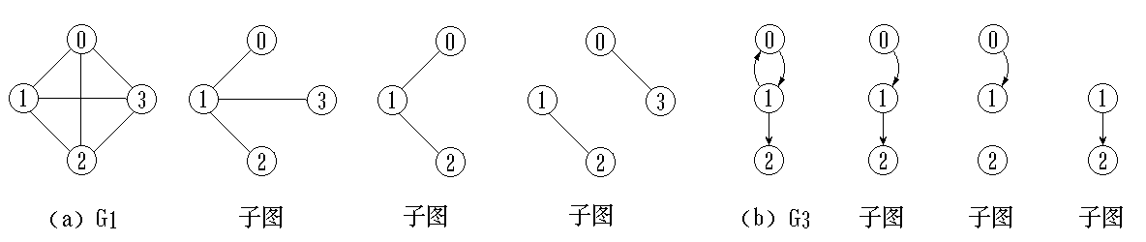
7.1 图的定义和术语
6、子图
设有两个图 G＝(V, E) 和 G‘＝(V’, E‘)。若 V’⊆ V 且 E‘⊆E, 则称 图G’ 是 图G 的子图。

Slide 6
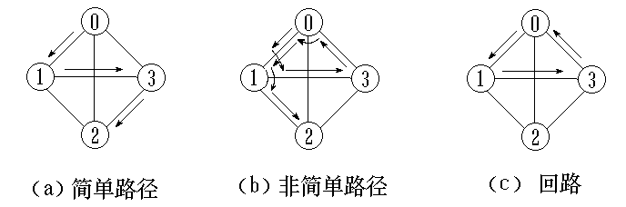
7.1 图的定义和术语
7、路径
在无向图 G＝(V, E) 中, 若存在一个顶点序列 v_{p1}, v_{p2}, …, v_{pm}，使得(v_{i}, v_{p1})、(v_{p1}, v_{p2})、 ...、(v_{pm}, v_{j})均属于E，则称顶点v_{i}到v_{j}存在一 条路径。路径长度定义为路径上边或弧的数目。
若一条路径上除了v_{i} 和v_{j} 可以相同外， 其余顶点均不相同，则称此路径为一条简单路径 。
起点和终点相同的路径称为简单回路或简单环。

Slide 7
7.1 图的定义和术语
路径：1，2，3，5，6，3
例1
路径长度：5
2
4
5
简单路径：1，2，3，5
1
3
6
回路：1，2，3，5，6，3，1
G1
简单回路：3，5，6，3
路径：1，2，5，7，6，5，2，3
例2
路径长度：7
1
5
7
简单路径：1，2，5，7，6
回路：1，2，5，7，6，5，2，1
3
2
4
6
G2
简单回路：1，2，3，1

Slide 8
7.1 图的定义和术语
8、图的连通 在无向图G中，若两个顶点v_{i}和v_{j}之间有路径存在，则称v_{i} 和v_{j} 是连通的。若G中任意两个顶点都是连通的，则称G为连通图。
极大连通子图意思是：该子图是G的连通子图，将G 的任何不在该子图中的顶点加入，子图不再连通。
非连通图的极大连通子图叫做连通分量。
9、强连通图与强连通分量 在有向图中, 若对于每一对顶点v_{i}和v_{j}, 都存在一条从v_{i}到v_{j}和从v_{j}到v_{i}的路径,则称此图是强连通图。非强连通图的极大强连通子图叫做强连通分量。
例
例
例
5
2
4
5
2
4
5
极大强连通子图意思是：该子图是G的强连通子图，将G的任何不在该子图中的顶点加入，子图不再是强连通的。
3
6
1
3
6
1
3
6
强连通图
连通图
非连通图，连通分量

Slide 9
7.1 图的定义和术语
10、带权图或网
若给图中每一条边附加一个实数作为权，则该图称为带权图或网。
这些权可以表示从一个顶点到另一个顶点的距离或花费的代价。
7
2
5
B
10
9
60
40
1
12
80
8
A
C
6
3
7
6
30
75
35
15
6
3
D
E
4
7
45
16

Slide 10
7.2 图的存储结构
一、图的数组(邻接矩阵)存储表示
二、图的邻接表存储表示
三、有向图的十字链表存储表示
四、无向图的邻接多重表存储表示

Slide 11
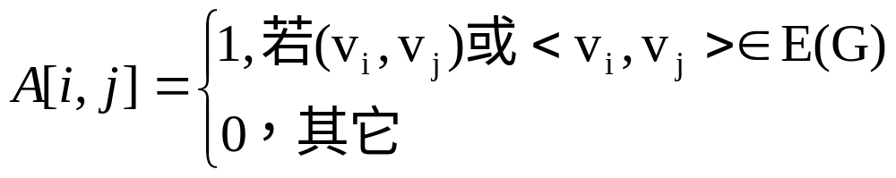
一、数组表示法（邻接矩阵）
用两个数组分别存储数据元素（顶点）的信息和数据元素之间的关系（边或弧）的信息。
在图的邻接矩阵表示中，有一个记录各个顶点信息的顶点表，还有一个表示各个顶点之间关系的邻接矩阵。
设图 A = (V, E)是一个有 n 个顶点的图，则图的邻接矩阵定义：
无向图的邻接矩阵是对称的，有向图的邻接矩阵可能是不对称的。

Slide 12
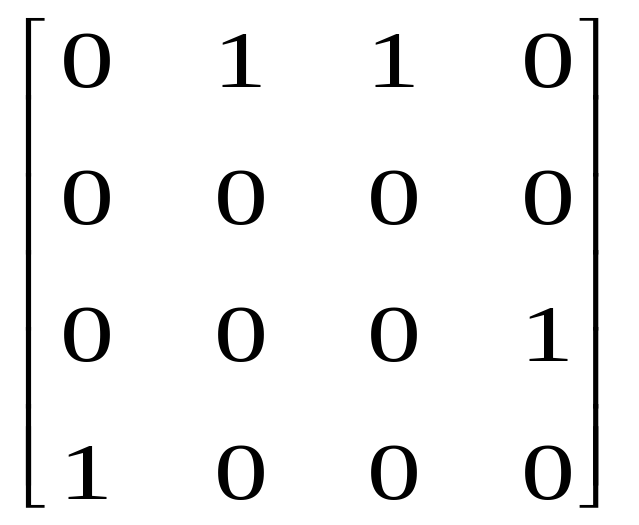
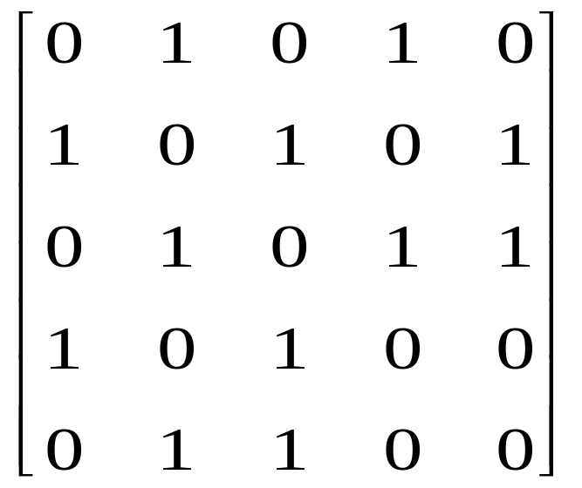
①
②
③
④
一、数组表示法（邻接矩阵）
①
例
1
2
②
③
3
4
④
G1
例
1
2
①
②
③
④
⑤
①
3
②
③
4
5
④
G2
⑤

Slide 13
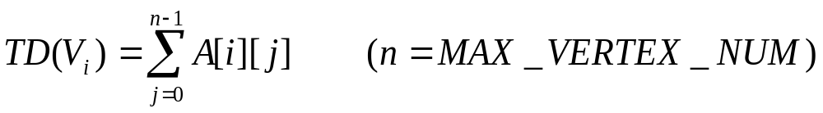
一、数组表示法（邻接矩阵）
借助邻接矩阵容易判定任意两个顶点之间是否有边（或弧）相连，并容易求得各个顶点的度。
对于无向图，顶点V_{i}的度是邻接矩阵中第i行（或第i列）的元素之和，即
对于有向图，第i行的元素之和为顶点V_{i}的出度OG（ V_{i} ），第j列的元素之和为顶点V_{j}的入度ID(V_{j})。
①
②
③
④
①
例
1
2
②
③
3
4
G1
④

Slide 14
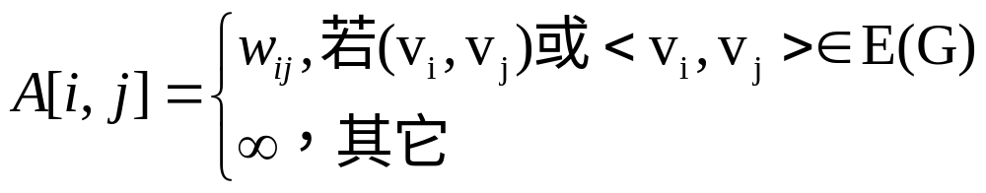
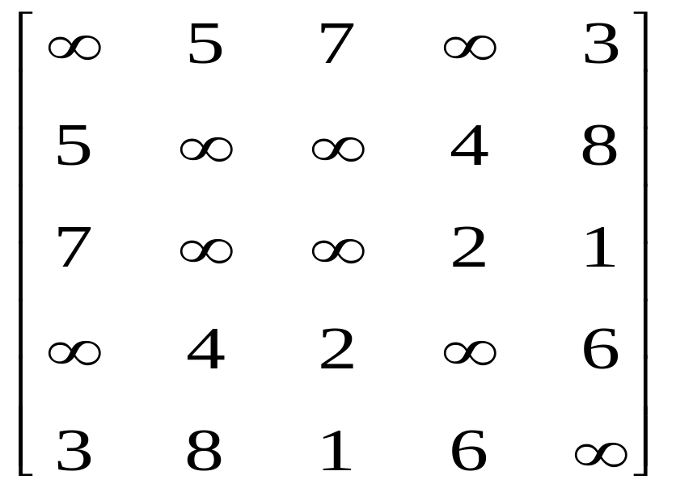
一、数组表示法（邻接矩阵）
网的邻接矩阵可定义为：
①
②
③
④
⑤
1
5
①
例
2
3
②
7
8
4
5
1
③
6
3
4
2
④
⑤

Slide 15
图的邻接矩阵在机内如何表示？ （参见教材P161）
注：用两个数组分别存储顶点表和邻接矩阵
#define INFINITY INT_MAX //最大值∞
#define MAX_VERTEX_NUM 20 //假设的最大顶点数
typedef enum {DG, DN, AG, AN } GraphKind; //有向/无向图，有向/无向网
typedef struct ArcCell{ //弧（边）结点的定义
VRType adj; //顶点间关系，无权图取1或0；有权图取权值类型
InfoType *info; //该弧相关信息的指针
}ArcCell, AdjMatrix [ MAX_VERTEX_NUM ] [MAX_VERTEX_NUM ];
typedef struct{ //图的定义
VertexType vexs [MAX_VERTEX_NUM ] ; //顶点表，用一维向量即可(n)
AdjMatrix arcs; //邻接矩阵n*n
int vexnum, arcnum; //顶点总数n，弧（边）总数e
GraphKind kind; //图的种类标志
}Mgraph;
对于n个顶点的图或网，空间效率=O(n²)

Slide 16
例：用邻接矩阵生成无向网的算法（参见教材P162）
Status CreateUDN(Mgraph &G){ //无向网的构造，用邻接矩阵表示
scanf(&G.vexnum, &G.arcnum, &IncInfo); //输入总顶点数n、总弧数e和信息
for(i=0;i<G.vexnum,;++i) scanf(&G.vexs[i] );//输入n个顶点值，存入一维向量
for(i=0; i<G.vexnum; ++i) //对邻接矩阵n*n个单元初始化，adj=∞,info=NULL
for(j=0;j<G.vexnum;++j) G.arcs[i][j]={INFINITY, NULL};
for(k=0;k<G.arcnum;++k){ //给邻接矩阵有关单元赋初值(循环次数＝边数e
scanf(&v1, &v2, &w); //输入边的两顶点以及对应权值
i=LocateVex(G,v1); j=LocateVex(G,v2); //找到两顶点在矩阵中的位置(n次)
G.arcs[i][j].adj=w; //输入对应权值
if(IncInfo) Input(*G.arcs[i][j].info); //如果边有信息则填入
G.arcs[j][i] = G.arcs [i] [j]； //无向网是对称矩阵
}
return OK;
} // CreateUDN
对于n个顶点e条边的网，
建网时间效率 = O(n²+e*n)

Slide 17
二、图的邻接表存储表示
邻接表是图的一种链式存储结构。在邻接表中，对图中每个顶点建立一个单链表，第i个单链表中的结点表示依附于顶点V_{i}的边（对有向图中指以顶点V_{i}为尾的弧）。
每个结点有三个域组成：
adjvex nextarc info
邻接结点域(adjvex)：指示与顶点V_{i}邻接的点在图中的位置。
链域(nextarc)：指示下一条边或弧的结点。
数据域(info)：存储和边相关的信息，如权值等

Slide 18
二、图的邻接表存储表示
头结点
data firstarc
每个链表上附设一个表头结点。在表头结点中，除了设有链域(firstarc)指向链表中第一个结点之外，还设有存储顶点V_{i}的名或其它有关信息的数据域(data)。
vexdata
firstarc
adjvex
next
3
1
0
V₁
^
例
V₁
V₂
1
V₂
^
4
2
0
2
V₃
^
V₃
4
3
1
3
V₄
2
^
0
V₄
V₅
4
V₅
2
^
G2
1

Slide 19
二、图的邻接表存储表示
vexdata
firstarc
adjvex
next
3
1
例
V₁
V₂
0
V₁
^
1
V₂
^
4
2
0
V₃
2
V₃
^
4
2
1
3
V₄
2
^
V₄
V₅
0
G2
4
V₅
2
^
1
若无向图中有n个顶点、e条边，则它的邻接表需n个头结点和2e个表结点。显然，在边稀疏(e<<n(n-1)/2)的情况下，用邻接表表示图比邻接矩阵节省存储空间，当和边相关的信息较多时更是如此。

Slide 20
二、图的邻接表存储表示
vexdata
firstarc
adjvex
next
例
V₁
V₂
0
V₁
^
2
1
1
V₂
^
2
3
V₃
V₄
V₃
^
3
V₄
^
G1
0
在无向图的邻接表中，顶点v_{i}的度恰为第i个链表中的结点数；
而在有向图中，第i个链表中的结点个数只是顶点v_{i}的出度，为求入度，必须遍历整个邻接表。
在所有链表中其邻接点域的值为i的结点的个数是顶点v_{i}的入度。

Slide 21
二、图的邻接表存储表示
有时，为了便于确定顶点的入度或以顶点v_{i}为头的弧，可以建立一个有向图的逆邻接表，即对每个顶点v_{i} 建立一个链接以v_{i}为头的弧的链表。
0
A
3
∧
A
1
B
3
0
∧
2
C
4
∧
B
E
3
D
2
∧
C
D
4
E
0
∧
在邻接表上容易找到任一顶点的第1个邻接点和下一个邻接点，
但是要判定任意两个顶点（v_{i}和v_{j}）之间是否有边或弧相连，则需搜索第i个或第j个链表，因此，不及邻接矩阵方便。

Slide 22
图的邻接表在机内如何表示？ （参见教材P163）
#define MAX_VERTEX_NUM 20 //假设的最大顶点数
图的邻接表生成算法作为自测题
typedef struct ArcNode { //弧结构
int adjvex; //该弧所指向的顶点位置
struct ArcNode *nextarcs; //指向下一条弧的指针
InfoArc *info; //该弧相关信息的指针
} ArcNode；
typedef struct VNode{ //顶点结构
VertexType data; //顶点信息
ArcNode * firstarc; //指向依附该顶点的第一条弧的指针
}VNode, AdjList[ MAX_VERTEX_NUM ];
typedef struct { //图结构
AdjList vertices ; //顶点表
int vexnum, arcnum; //顶点数和弧数
int kind; //图的种类标志
}ALGraph;
空间效率为O(n+2e)或O(n+e)
时间效率为O(n+e*n)

Slide 23
讨论：邻接表与邻接矩阵有什么异同之处？
1. 联系：邻接表中每个链表对应于邻接矩阵中的一行，链表中结点个数等于一行中非零元素的个数。
2. 区别：
① 对于任一确定的无向图，邻接矩阵是唯一的（行列号与顶点编号一致），但邻接表不唯一（链接次序与顶点编号无关）。
② 邻接矩阵的空间复杂度为O(n²),而邻接表的空间复杂度为O(n+e)。
3. 用途：
邻接矩阵多用于稠密图的存储（e接近n(n-1)/2)；
而邻接表多用于稀疏图的存储（e<<n²)

Slide 24
三、有向图的十字链表表示法
十字链表是有向图的另一种链式存储结构。可以看成是将有向图的邻接表和逆邻接表结合起来得到的一种链表。
在十字链表中，对应于有向图中每一条弧有一个结点，对应于每一个顶点也有一个结点。这些结点的结构如下：
弧的结点结构
tailvex
headvex
hlink
tlink
info
弧尾顶点位置 弧头顶点位置 弧的相关信息
指向下一个有相同弧头的结点
指向下一个有相同弧尾的结点

Slide 25
三、有向图的十字链表表示法
顶点结点
data
firstin
firstout
顶点信息数据
指向该顶点的第一条入弧
指向该顶点的第一条出弧
在十字链表中，既容易找到以v_{i}为尾的弧，也容易找到以v_{i}为头的弧，因而容易求得顶点的出度和入度。
建立十字链表的时间复杂度和建立邻接表是相同的。在某些有向图中，十字链表是很有用的工具。

Slide 26
三、有向图的十字链表表示法
例
V1
V2
V3
V4
0 1
^
0
V₁
0 2
V₂
1
^
2
V₃
2 0
^
^
2 3
3
V₄
3 0
3 1
3 2
^
^
^
^

Slide 27
十字链表存储结构描述：
#define MAX_VERTEX_NUM 20
typedef struct ArcBox { //弧结点结构，5分量
int tailvex , headvex ;
struct ArcBox * hlink , tlink;
InfoType *info; //无权图一般不开这个分量
} ArcBox;
typedef struct VexNode{ //顶点结构, 3分量
VertexType data;
ArcBox * firstin,*firstout;
}VexNode;
typedef struct { //图结构,整体概念
VexNode xlist[ MAX_VERTEX_NUM ]; //表头向量
int vexnum, arcnum;
}OLGraph;

Slide 28
四、无向图的邻接多重表存储表示
邻接多重表是无向图的另一种链式存储结构。邻接多重表的结构和十字链表类似。在邻接多重表中，每一条边用一个结点表示，它由如下所示的六个域组成：
mark ivex ilink jvex jlink info
mark为标志域，可以用以标记该条边是否被搜索过。
ivex和jvex为该边依附的两个顶点在图中的位置。
ilink指向下一条依附于顶点ivex的边。
jlink指向下一条依附于顶点jvex的边。
info为指向和边相关的各种信息的指针域。

Slide 29
四、无向图的邻接多重表存储表示
每一个顶点也用一个结点表示，它由如下所示的两个域组成：
data firstedge
例
v1
v2
data域存储和该顶点相关的信息
v3
firstedge域指示第一条依附于该顶点的边
v4
v5
^
^
0
v₁
0 1
0 3
1
v₂
2
v₃
2 1
2 3
3
v₄
4
v₅
^
^
^
4 1
2 4

Slide 30
邻接多重表与邻接表的区别仅在于：同一条边在此只用一个结点表示
邻接多重表优点：容易操作，如求顶点的度等。
空间复杂度和建表的时间复杂度都与邻接表相同。
十字链表其实就是有向图的邻接多重表！
n个顶点的集合怎样储存？
仍用顺序存储结构

Slide 31
7.3 图的遍历
遍历定义：从已给的连通图中某一顶点出发，沿着一些边，访遍图中所有的顶点，且使每个顶点仅被访问一次，就叫做图的遍历，它是图的基本运算。
遍历实质：找每个顶点的邻接点的过程。
图的特点：图中可能存在回路，且图的任一顶点都可能与其它顶点相通，在访问完某个顶点之后可能会沿着某些边又回到了曾经访问过的顶点。
怎样避免重复访问？
解决思路：可设置一个辅助数组 visited [n ]，用来标记每个被访问过的顶点。它的初始状态为0，在图的遍历过程中，一旦某一个顶点i 被访问，就立即改 visited [i]为1，防止它被多次访问。
一、深度优先搜索
二、广度优先搜索
图常用的遍历：

Slide 32
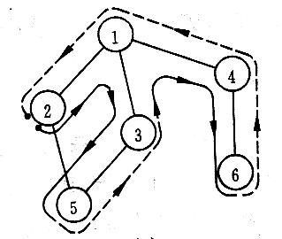
一、深度优先搜索( DFS )
Depth_First Search
基本思想：——仿树的先序遍历过程。
遍历步骤
起点
例1：
v1
DFS 结果
v3
v1
→
v2
→
v4
→
v8
→
v2
v5
→
v3
→
v6
→
v7
v4
v5
v6
v7
应退回到V8，因为V2已有标记
v8
DFS 结果
例2：
v2 → v1 → v3 → v5 →
起点
v4 → v6

Slide 33
深度优先搜索（遍历）步骤：
简单归纳：
访问起始点 v;
若v的第1个邻接点没访问过，深度遍历此邻接点；
若当前邻接点已访问过，再找v的第2个邻接点重新遍历。
详细归纳：
在访问图中某一起始顶点 v 后，由 v 出发，访问它的任一邻接顶点 w₁；
再从 w₁ 出发，访问与 w₁邻接但还未被访问过的顶点 w₂；
然后再从 w₂ 出发，进行类似的访问，…
如此进行下去，直至到达所有的邻接顶点都被访问过的顶点 u 为止。
接着，退回一步，退到前一次刚访问过的顶点，看是否还有其它未被访问的邻接顶点。
如果有，则访问此顶点，之后再从此顶点出发，进行与前述类似的访问；
如果没有，就再退回一步进行搜索。重复上述过程，直到连通图中所有顶点都被访问过为止。

Slide 34
讨论1：计算机如何实现DFS？
——开辅助数组 visited [n ]！
 | 1 | 2 | 3 | 4 | 5 | 6
1 | 0 | 1 | 1 | 1 | 0 | 0
2 | 1 | 0 | 0 | 0 | 1 | 0
3 | 1 | 0 | 0 | 0 | 1 | 0
4 | 1 | 0 | 0 | 0 | 0 | 1
5 | 0 | 1 | 1 | 0 | 0 | 0
6 | 0 | 0 | 0 | 1 | 0 | 0
辅助数组 visited [n ]
例：
 | 1 | 2 | 3 | 4 | 5 | 6
1 | 0 | 0 | 0 | 0 | 0 | 0
2 | 0 | 0 | 0 | 0 | 0 | 0
3 | 0 | 0 | 0 | 0 | 0 | 0
4 | 0 | 0 | 0 | 0 | 0 | 0
5 | 0 | 0 | 0 | 0 | 0 | 0
6 | 0 | 0 | 0 | 0 | 0 | 0
1
2
3
4
5
6
0
0
0
0
0
0
0
1
0
0
0
0
1
1
0
0
0
0
1
1
1
0
0
0
1
1
1
0
1
0
1
1
1
1
1
0
1
1
1
1
1
1
邻接矩阵
A
起点
DFS 结果
v2
→
v1
→
v3
→
v5
→
v4
→
v6
请注意逐级回退是递归概念

Slide 35
讨论2： DFS算法如何编程？
——可以用递归算法！
void DFS1(A, n, v) {
visit（v）;
visited[v]=1;
//A[n][n]为邻接矩阵，v为起始顶点(编号）
//访问（例如打印）顶点v
//访问后立即修改辅助数组标志
for( j=1; j<=n; j++)
if ( A[v, j] && ! visited[j] ) DFS1(A, n, j);
} // DFS1
//从v所在行从头搜索邻接点
A[v,j] ＝1
有邻接点
visited [n ]=0
未访问过
（教材上DFS递归算法见P169）

Slide 36
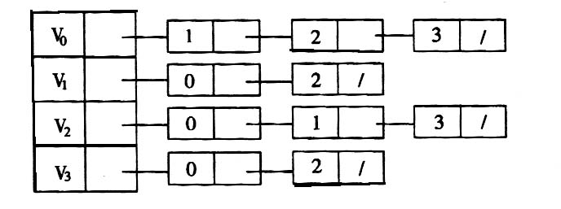
讨论3：在图的邻接表中如何进行DFS？
—照样借用visited [n ]！
例：
0
1
2
3
起点
辅助数组 visited [n ]
DFS 结果
0
1
2
3
0
0
0
0
1
0
0
0
1
1
0
0
1
1
1
0
1
1
1
1
v₀
→
v₁
→
v₂
→
v₃
注意：在邻接表中，并非每个链表元素（表结点）都被扫描到,因此遍历速度很快。

Slide 37
讨论4： 邻接表的DFS算法如何编程？
——仍用递归算法
int visited[]; //初始化辅助数组,元素均为0
void DFS(List,v,p) //设p为v的头指针
{ visit(v); //访问起点
visited[v]=1; //起点已访问,0变1
while(p->link) //当存在起点的第一个邻接点时
{ p=p->link;
v=p->data;
if(!visited[v])DFS(List,v,p); //进行递归
}
}
//访问后立即修改辅助数组标志

Slide 38
DFS 算法效率分析:
（设图中有 n 个顶点，e 条边）
如果用邻接矩阵来表示图，遍历图中每一个顶点都要从头扫描该顶点所在行，因此遍历全部顶点所需的时间为O(n²)。
如果用邻接表来表示图，虽然有 2e 个表结点，但只需扫描 e 个结点即可完成遍历，加上访问 n个头结点的时间，因此遍历图的时间复杂度为O(n+e)。
结 论：
稠密图适于在邻接矩阵上进行深度遍历；
稀疏图适于在邻接表上进行深度遍历。

Slide 39
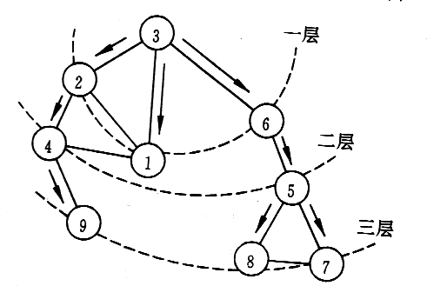
二、广度优先搜索( BFS )
Breadth_First Search
基本思想：——仿树的层次遍历过程。
遍历步骤
起点
v1
BFS 结果
例1：
v2
v3
v1
→
v2
→
v3
→
v4
v5
v7
v6
v4
→
v5
→
v6
→
v7
→
v8
v8
起点
例2：
BFS 结果
v3 →
v2 → v1 → v6 →
v4 → v5 →
v9 → v8 → v7

Slide 40
广度优先搜索（遍历）步骤：
简单归纳：
在访问了起始点v之后，依次访问 v的邻接点；
然后再依次（顺序）访问这些点（下一层）中未被访问过的邻接点；
直到所有顶点都被访问过为止。
广度优先搜索是一种分层的搜索过程，每向前走一步可能访问一批顶点，不像深度优先搜索那样有回退的情况。
因此，广度优先搜索不是一个递归的过程，其算法也不是递归的。

Slide 41
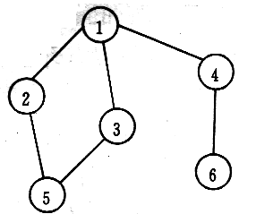
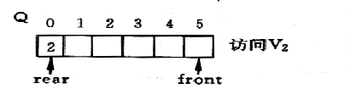



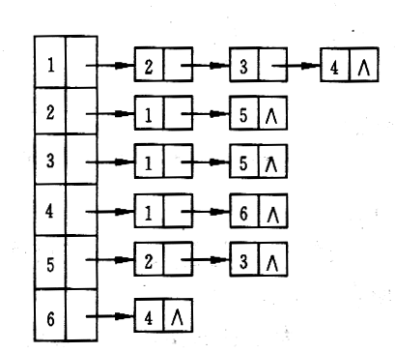



讨论1：计算机如何实现BFS？
宽度优先搜索要借助队列！
例：
辅助队列
visited [n ]仍需要
起点
V₂入队
邻接表
v2已访问过了
BFS 遍历结果

Slide 42
广度优先遍历
【例】广度优先遍历图 G 。
a
d
c
f
b
a
①
e
g
bd
②
dce
③
ce
④
e
⑤
⑥
f
⑦
g
⑧
⑨

Slide 43
讨论2： BFS算法如何编程？
——层次遍历应当用队列！
BFS1(List, n, v) { //List为邻接表，v为起点，Q[n]为辅助队列
Visit(v); Visited[v]=1; //访问（例如打印）顶点v并修改标志
front=n-1;rear=0; //队列指针初始化
q[rear]=v; //起始点入队
while(rear!=front){ //队不空时
front=(front+1)%n; v=q[front]; //访问过的顶点出队
p=List[v].firstarc; //P指向第1个邻接点
while(!p){ if(! Visited[adjvex(p)] )//未到表尾，且邻接域未访问过，
{Visit(adjvex(p)); Visited[adjvex(p)]=1;//则先输出再改标记，
rear=(rear+1)%n; q[rear]= adjvex(p)} //最后再入队
p=nextarc(p); } //指向单链表中下一个邻接点
}
return
} // BFS1
（教材上BFS算法见P170）

Slide 44
BFS 算法效率分析:
（设图中有 n 个顶点，e 条边）
如果使用邻接表来表示图，则BFS循环的总时间代价为 d₀ + d₁ + … + d_{n-1} = O(e)，其中的 d_{i} 是顶点 i 的度。
如果使用邻接矩阵，则BFS对于每一个被访问到的顶点，都要循环检测矩阵中的整整一行（ n 个元素），总的时间代价为O(n²)。
DFS与BFS之比较：
空间复杂度相同，都是O(n)(借用堆栈或队列装n个顶点）；
时间复杂度只与存储结构（邻接矩阵或邻接表）有关，而与搜索路径无关。

Slide 45
7.4 图的连通性问题
1. 求图的生成树
2. 求最小生成树

Slide 46
1.求图的生成树（或生成森林）
生成树：是一个极小连通子图，它含有图中全部顶点，但只有n-1条边。
生成森林：由若干棵生成树组成，含全部顶点，但构成这些树的边是最少的。
思考1：若对连通图进行遍历，得到的是什么？
——得到的将是一个极小连通子图，即图的生成树！
由深度优先搜索得到的生成树，称为深度优先搜索生成树。
由广度优先搜索得到的生成树，称为广度优先搜索生成树。
思考2：若对非连通图进行遍历，得到的是什么？
—— 得到的将是各连通分量的生成树，即图的生成森林！

Slide 47
例1 ：画出下图的生成树
0
1
2
3
4
v₀
3
1
^
v0
v1
邻接表
v₁
v2
4
2
0
^
v₂
4
3
1
^
v4
v3
v4
v₃
4
2
0
^
无向连通图
v₄
3
2
1
^
v0
DFS生成树
BFS生成树
v0
v3
v3
v1
v4
v4
v2
v2
v1

Slide 48
例2：画出下图的生成森林（或极小连通子图）
生成森林的定义（对有向或无向图均适用）：是若干棵生成树的集合，含全部顶点，但构成这些树的边或弧是最少的。
A
B
C
D
E
F
G
H
求解步骤：
Step1:先求出邻接矩阵或邻接表；
Step2:写出DFS或BFS结果序列；
Step3:画出对应子图或生成森林。
I
K
J
L
M
这是一个无向非连通图（参见教材P170-171例）
其实由邻接矩阵或邻接表也能直接画出生成森林
下面选用邻接表方式来求深度优先搜索生成森林

Slide 49
先写出邻接表（或邻接矩阵）：
再写出DFS结果ABMJLCF
DE
GHKI
0
A
1
2
5
怎样找3个根？
1
2
5
11
^
0
12
^
1
B
12
^
2
C
0
^
最小连通！
4
^
A
B
3
D
4
^
子图1：
C
4
E
3
^
F
5
F
0
^
J
7
8
6
G
7
8
10
^
L
M
7
H
6
10
^
10
^
子图2：
D
E
8
I
6
^
9
J
11
12
^
11
G
H
10
K
6
7
^
子图3：
11
L
0
9
12
^
I
K
12
M
1
9
11
^
9

Slide 50
子图
(或连通分量)
A
B
C
G
H
D
E
F
I
K
J
L
M
A
D
G
生成森林
F
C
B
I
H
M
E
K
J
L

Slide 51
2. 求最小生成树
目标：在网络的多个生成树中，寻找一个各边权值之和最小的生成树。
即有权图
首先明确：
使用不同的遍历图的方法，可以得到不同的生成树；从不同的顶点出发，也可能得到不同的生成树。
按照生成树的定义，n 个顶点的连通网络的生成树肯定有 n 个顶点和仅仅n-1 条边。
构造最小生成树的准则
必须只使用该网络中的边来构造最小生成树；
必须使用且仅使用n-1条边来联结网络中的n个顶点；
不能使用产生回路的边。

Slide 52
典型用途：
欲在n个城市间建立通信网，则n个城市应铺n-1条线路；但因为每条线路都会有对应的经济成本，而n个城市可能有
n(n-1)/2 条线路，那么，如何选择n–1条线路使总费用最少？
先建立数学模型：
顶点———表示城市，有n个；
边————表示线路，有n–1条；
边的权值—表示线路的经济代价；
连通网——表示n个城市间的通信网。
显然此连通网是一棵生成树！
问题抽象： n个顶点的生成树很多，需要从中选一棵代价最小的生成树，即该树各边的代价之和最小。此树便称为最小生成树MST。
Minimum cost Spanning Tree

Slide 53
最小生成树性质
【MST性质】
设连通网 N=(V,{E})，U 为 V 的非空子集，F={(v₁,v₂)|
(v₁,v₂)∈E，v₁∈U，v₂∈V-U}。设(u,v)是F中权值最小的边，
则必存在一棵包含(u,v)的最小生成树。
【证明】
用反证法。设N的所有最小生成树中都不含边(u,v)。
设T为一最小生成树，由定义，在T上u和v间有路相通。
∵u∈U，v∈V-U
∴在T上存在边(u',v')，其中u'∈U，v'∈V-U，且u和u'，v和v'间均有路径相通

Slide 54
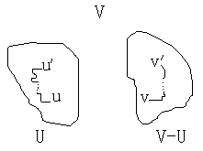
最小生成树性质
∵T是生成树
∴将边(u,v)加入T，将在T中形成一条包含(u,v)的回路，在该回路中删除边(u',v')，则可消去此回路，并得另一棵生成树T'，且T'的总权值≤T的总权值，T'为包含(u,v)的一棵最小生成树，与假设矛盾。
∴原结论成立。

Slide 55
构造最小生成树的方法
方法一：普里姆(Prim)算法
算法思想：设N=(V,{E})是连通网，T_{E}是N上最小生成树中边的集合。
初始令U={u₀},(u₀∈V), T_{E}=Φ。
在所有u∈U,v∈V-U的边(u,v)∈E中，找一条代价最小的边(u₀,v₀)。
将(u₀,v₀)并入集合T_{E}，同时v₀并入U。
重复上述操作直至U=V为止，则T=(V,{T_{E}})为N的最小生成树。

Slide 56
_{A}
5
6
1
B
5
5
D
C
3
6
4
2
E
F
6
_{A}
5
6
1
B
5
5
D
C
3
6
4
2
E
F
6

Slide 57
例：
6
1
5
1
1
1
1
1
1
2
5
5
4
3
3
2
3
3
4
6
4
6
5
6
6
1
1
1
1
1
1
4
2
5
4
2
5
4
3
4
2
3
4
2
3
3
4
2
6
6
5
6
算法实现：图用邻接矩阵表示。
算法参见P175。

Slide 58
struct
{VertexType adjvex;
VRType lowcost;
} closedge[MAX_VERTEX_NUM];
void MiniSpanTree_PRIM(MGraoh G,VertexType u)
{
k = LocateVex ( G, u ); // 顶点u为构造生成树的起始点
for ( j=0; j<G.vexnum; ++j ) // 辅助数组初始化
if (j!=k) closedge[j] = { u, G.arcs[k][j].adj };
closedge[k].lowcost = 0; // 初始，U＝{u}
for (i=0; i<G.vexnum; ++i)
{ //在其余顶点中选择
k = minimum(closedge); // 求出T的下一个结点(k)
printf(closedge[k].adjvex, G.vexs[k]); // 输出生成树的边
closedge[k].lowcost = 0; // 第k顶点并入U集
for (j=0; j<G.vexnum; ++j)
if (G.arcs[k][j].adj < closedge[j].lowcost)
closedge[j] = { G.vexs[k], G.arcs[k][j].adj };
// 新顶点并入U后重新调整候选最小边
}
}

Slide 59
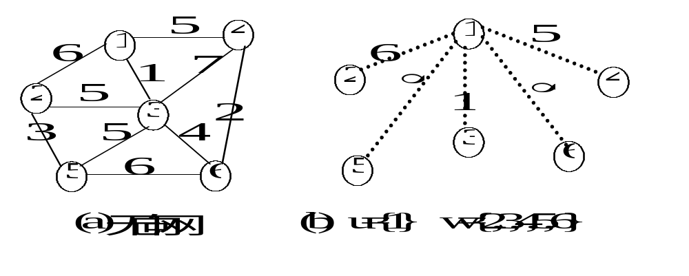
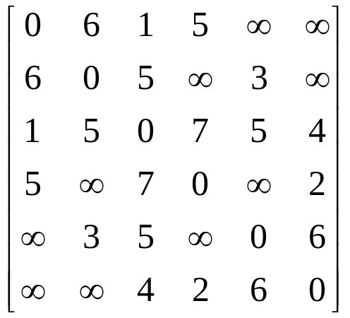
假设开始顶点就选为顶点1，故首先有U={1}，W={2，3，4，5，6}
i | 1 | 2 | 3 | 4 | 5 | 6
adjvex[i] | 1 | 1 | 1 | 1 | 1 | 1
lowcost[i] | 0 | 6 | 1 | 5 | ∞ | ∞
例：
6
1
5
1
adjvex用于存放顶点序号
lowcost存放权值
2
5
7
4
3
5
3
4
2
6
5
6

Slide 60
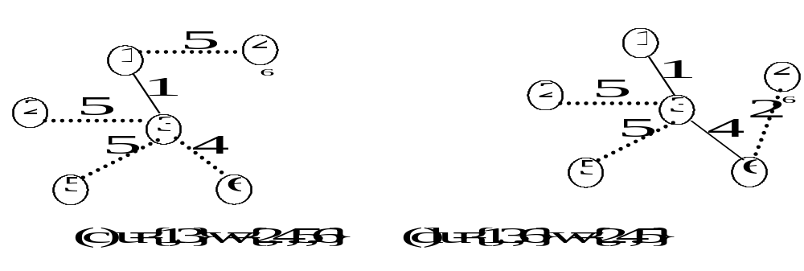
i | 1 | 2 | 3 | 4 | 5 | 6
adjvex[i] | 1 | 3 | 1 | 1 | 3 | 3
lowcost[i] | 0 | 5 | 0 | 5 | 5 | 4
i | 1 | 2 | 3 | 4 | 5 | 6
adjvex[i] | 1 | 3 | 1 | 6 | 3 | 3
lowcost[i] | 0 | 5 | 0 | 2 | 5 | 0
例：
6
1
5
1
2
5
7
4
3
5
3
4
2
6
5
6

Slide 61
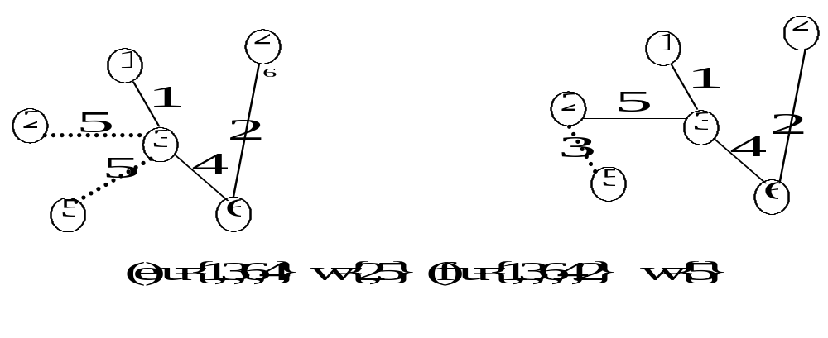
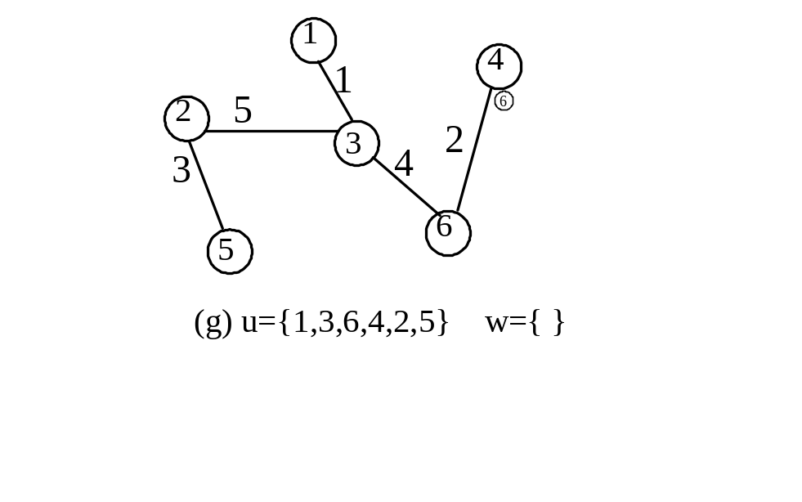
i | 1 | 2 | 3 | 4 | 5 | 6
adjvex[i] | 1 | 3 | 1 | 6 | 3 | 3
lowcost[i] | 0 | 5 | 0 | 0 | 5 | 0
i | 1 | 2 | 3 | 4 | 5 | 6
adjvex[i] | 1 | 3 | 1 | 6 | 2 | 3
lowcost[i] | 0 | 0 | 0 | 0 | 3 | 0
i | 1 | 2 | 3 | 4 | 5 | 6
adjvex[i] | 1 | 3 | 1 | 6 | 2 | 3
lowcost[i] | 0 | 0 | 0 | 0 | 0 | 0
例：
6
1
5
1
2
5
7
4
3
5
3
4
2
6
5
6

Slide 62
6
1
5
构造最小生成树过程中辅助数组中各分量的值
5
1
5
2
4
3
6
3
4
2
6
5
6
closedge i | 1 | 2 | 3 | 4 | 5 | U | V-U | k
Adjvex lowcost | v₁ 6 | v₁ 1 | v₁ 5 |  |  | {v₁} | {v₂,v₃,v₄,v₅,v₆} | 2
Adjvex lowcost | v₃ 5 | 0 | v₁ 5 | v₃ 6 | v₃ 4 | {v₁,v₃} | {v₂,v₄,v₅,v₆} | 5
Adjvex lowcost | v₃ 5 | 0 | v₆ 2 | v₃ 6 | 0 | {v₁,v₃,v₆} | {v₂,v₄,v₅} | 3
Adjvex lowcost | v₃ 5 | 0 | 0 | v₃ 6 | 0 | {v₁,v₃,v₆,v₄} | {v₂,v₅} | 1
Adjvex lowcost | 0 | 0 | 0 | v₂ 2 | 0 | {v₁,v₃,v₆,v₄,v₂} | {v₅} | 4
Adjvex lowcost | 0 | 0 | 0 | 0 | 0 | {v₁,v₃,v₆,v₄,v₂,v₅} | {}

Slide 63
方法二：克鲁斯卡尔(Kruskal)算法
算法思想：设连通网N=(V,{E})，令最小生成树初始状态为只有n个顶点而无边的非连通图T=(V,{Φ})，每个顶点自成一个连通分量。
在E中选取代价最小的边，若该边依附的顶点落在T中不同的连通分量上，则将此边加入到T中；否则，舍去此边，选取下一条代价最小的边。
依此类推，直至T中所有顶点都在同一连通分量上为止。
例：
1
5
1
6
1
1
2
5
5
4
2
5
4
3
3
3
2
3
2
6
4
4
6
5
6
5
6

Slide 64
_{A}
5
6
1
B
5
5
D
C
3
6
4
2
E
F
6
_{A}
5
6
1
B
5
5
D
C
3
6
4
2
E
F
6

Slide 65
顶点结点：
typedef struct
{ int data; //顶点信息
int jihe; }VEX;
边结点：
typedef struct
{ int vexh, vext; //边依附的两顶点
int weight; //边的权值
int flag; //标志域 }EDGE;
（1）用顶点数组和边数组存放顶点和边信息
（2）初始时，令每个顶点的jihe互不相同；每个边的flag为0
（3）选出权值最小且flag为0的边
（4）若该边依附的两个顶点的jihe 值不同，即非连通，则令该边的flag=1, 选中该边；
再令该边依附的两顶点的jihe以及两集合中所有顶点的jihe相同。
若该边依附的两个顶点的jihe 值相同，即连通，则令该边的flag=2, 即舍去该边
（5）重复上述步骤，直到选出n-1条边为止

Slide 66
2、克鲁斯卡尔(Kruskal)算法
1
data
jihe
vexh
vext
weight
flag
例
6
5
1
1
2
2
0
1
0
1
6
2
1
4
2
2
1
5
5
2
1
1
3
1
0
3
3
1
2
2
2
3
3
1
4
5
0
3
2
1
1
6
4
4
4
2
3
3
0
4
2
5
6
5
5
2
4
1
5
6
5
2
5
3
0
6
6
4
1
2
5
4
0
6
3
5
1
6
3
5
6
0
7
3
6
1
1
4
0
2
5
4
4
1
8
6
2
0
3
9
5
6
6
0
3
2
4
5
6

Slide 67
构造最小生成树有许多算法，这里我们只学到两种算法。
一是Prim算法，这种算法的特点是当前形成的集合T始终是一棵树。它的时间复杂度为O(n²),与图的边数无关，适合于稠密图。
二是Kruskal算法，这种算法的特点是当前形成的集合T除了最后的结果外，始终是一个森林。其算法时间复杂度为O(elge),它的时间主要取决于边数，因此较适合于稀疏图。

Slide 68
7.5 拓扑排序
例如，一个软件专业的学生必须学习一系列基本课程，其中有些课是基础课，它独立于其它课程，如《高等数学》；而另一些课程必须在学完作为它的基础的先修课程才能开始。如在《程序设计基础》和《离散数学》学完之前就不能开始学习《数据结构》。
这些先决条件定义了课程之间的优先关系。这个关系可以用有向图更加清楚地表示，图中顶点表示课程，有向弧表示先决条件。若课程i是课程j的先决条件，则图中有弧<i,j>。
学生应按怎样的顺序学习这些课程，才能无矛盾、顺利地完成学业——拓扑排序

Slide 69
7.5 拓扑排序
课程编号 | 课程名称 | 先决条件
C₁ | 程序设计 | 无
C₂ | 离散数学 | C₁
C₃ | 数据结构 | C₁，C₂
C₄ | 汇编语言 | C₁
C₅ | 语言的设计和分析 | C₃，C₄
C₆ | 计算机原理 | C₁₁
C₇ | 编译原理 | C₅，C₃
C₈ | 操作系统 | C₃，C₆
C₉ | 高等数学 | 无
C₁₀ | 线性代数 | C₉
C₁₁ | 普通物理 | C₉
C₁₂ | 数值分析 | C₉，C₁₀，C₁
C₄
C₅
C₂
C₁
C₃
C₇
C₁₂
C₈
C₉
C₁₀
C₆
C₁₁

Slide 70
7.5 拓扑排序
AOV网——这种用顶点表示活动，用弧表示活动间优先关系的有向图称为顶点表示活动的网(Activity On Vertex network)，简称AOV网。
在网中，若从顶点i到顶点j有一条有向路径，则i是j的前驱，j是i的后继。若<v_{i},v_{j}>是图中有向边，则v_{i}是v_{j}的直接前驱；v_{j}是v_{i}的直接后继。
AOV网中不允许有回路，这意味着某项活动以自己为先决条件。
对于给定的AOV网应首先判定网中是否存在环。检测的办法是对有向图构造其顶点的拓扑有序序列，若网中所有顶点都在它的拓扑有序序列中，则该AOV网必定不存在环。

Slide 71
1、如何拓扑排序？
拓扑排序——把AOV网络中各顶点按照它们相互之间的优先关系排列成一个线性序列的过程叫拓扑排序。
如何拓扑排序？
在有向图中选一个没有前驱的顶点且输出之。
从图中删除该顶点和所有以它为尾的弧。
重复上述两步，直至全部顶点均已输出，或者当前图中不存在无前驱的顶点为止。

Slide 72
例：
课程代号 课程名称 先修课
C1
C2
C3
C4
C5
C6
C7
C8
C9
C10
C11
C12
程序设计基础
离散数学
数据结构
汇编语言
语言设计和分析
计算机原理
编译原理
操作系统
高等数学
线性代数
普通物理
数值分析
无
C1
C1,C2
C1
C3,C4
C11
C3.C5
C3,C6
无
C9
C9
C1,C9,C10
C4
C5
C2
C1
C3
C7
C12
C8
C9
C10
C6
C11
拓扑序列：
C1--C2--C3--C4--C5--C7--C9--C10--C11--C6--C12--C8
或 C9--C10--C11--C6--C1--C12--C4--C2--C3--C5--C7--C8
一个AOV网的拓扑序列不是唯一的。

Slide 73
c
a
d
g
e
b
f
h
a
b
h
c
d
g
f
e

Slide 74
2、排序算法的实现
如何在计算机中实现？
针对上述两步操作，我们可采用邻接表作有向图的存储结构，且在头结点中增加一个存放顶点入度的数组（indegree）。入度为零的顶点即为没有前驱的顶点，删除顶点及以它为尾的弧的操作，则可换以弧头顶点的入度减1来实现。
为了避免重复检测入度为零的顶点，可另设一栈暂存所有入度为零的顶点。
在进行拓扑排序之前，只要对顶点表扫描一遍，将所有入度为0 的顶点都推入栈中，一旦排序过程中出现新的入度为0 的顶点，也同样将其推入栈中。

Slide 75
算法实现（以邻接表作存储结构）
把邻接表中所有入度为0的顶点进栈
栈非空时，输出栈顶元素V_{j}并退栈，在邻接表中查找V_{j}的直接后继V_{k}，把V_{k}的入度减1；若V_{k}的入度为0则进栈。
重复上述操作直至栈空为止。若栈空时输出的顶点个数不是n，则有向图有环；否则，拓扑排序完毕。
邻接表结点：
typedef struct node
{ int vex; //顶点域
struct node *next; //链域
}JD;
表头结点：
typedef struct tnode
{ int in; //入度域
struct node *link; //链域
}TD;TD g[M]; //g[0]不用

Slide 76
入度
指针
例：
2
1
4
3
^
0
^
1
2
2
2
^
q=NULL
1
q
q
q
q=NULL
0
3
1
2
^
4
3
0
5
^
4
2
q
1
0
5
q=NULL
^
q
q=NULL
5
3
^
q
q=NULL
6
5
0
2
1
6
5
^
0
4
^
q
q
q=NULL
5
4
3
3
2
6
2
1
4
5
1
输出序列：6
1
3
2
4
5

Slide 77
7.5.2 关键路径
问题提出：把工程计划表示为有向图，用顶点表示事件，弧表示活动；每个事件表示在它之前的活动已完成，在它之后的活动可以开始。
例：设一个工程有11项活动，9个事件。
事件 V1——表示整个工程开始
事件V9——表示整个工程结束
问题：（1）完成整项工程至少需要多少时间？
（2）哪些活动是影响工程进度的关键？
2
7
a10=2
a1=6
a4=1
a7=9
1
5
9
a2=4
a5=1
a8=7
a11=4
3
8
a3=5
a9=4
a6=2
4
6

Slide 78
相关概念
在AOE网络中，一条路径上各弧权值之和称为该路径的带权路径长度。由于AOE网络中某些活动可以并行进行，则完成整个工程的最短时间即为从源点到汇点最长的带权路径长度的值，这条路径便称为关键路径，构成关键路径的弧即为关键活动。
如何求得关键路径？首先定义四个描述量。假设开始点为V₁，从V₁到V_{i}的最长带权路径长度叫做事件V_{i}的最早发生时间。这个时间决定了所有以V_{i}为尾的弧所表示的活动的最早开始时间。
活动的最迟开始时间是指在不推迟整个工程完成的前提下，活动a_{i}最迟必须开始进行的时间，两者之差意味着完成活动a_{i}的时间余量。
最早开始时间和最迟开始时间相同的活动为关键活动。

Slide 79
定义：
AOE网(Activity On Edge)：也叫边表示活动的网。AOE网是一个带权的有向无环图，其中顶点表示事件，弧表示活动，权表示活动持续时间。
路径长度：路径上各活动持续时间之和。
关键路径：路径长度最长的路径。
V_{e}(j)：表示事件V_{j}的最早发生时间。
V_{l}(j)：表示事件V_{j}的最迟发生时间。
e(i)：表示活动a_{i}的最早开始时间。
l(i)：表示活动a_{i}的最迟开始时间。
l(i)-e(i)：表示完成活动a_{i}的时间余量。
关键活动：关键路径上的活动，即l(i)=e(i)的活动。

Slide 80
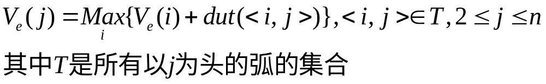
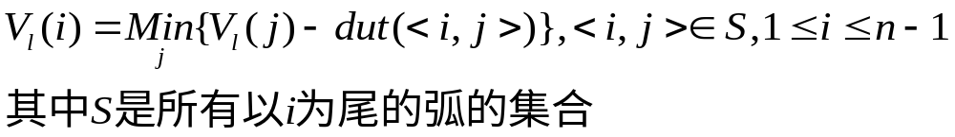
问题分析
如何找e(i)=l(i)的关键活动？
设活动a_{i}用弧<j,k>表示，其持续时间记为：dut(<j,k>)
则有：（1）e(i)=V_{e}(j)
（2）l(i)=V_{l}(k)-dut(<j,k>)
a_{i}
j
k
如何求V_{e}(j)和V_{l}(j)？
(1)从V_{e}(1)=0开始向前递推
(2)从V_{l}(n)=V_{e}(n)开始向后递推

Slide 81
关键路径（续１）
【分析】
此即以弧表示活动的AOE网，网中顶点表示以其为弧尾
的弧所代表的活动的开工事件。
下图中，v₁表整个工程的开工事件，称源点，其入度为
0，v₆表整个工程的完工事件，称汇点，出度为0。一般，
AOE网中有且仅有一个源点和一个汇点，且无回路。
a₄=3
v₅
a₁=3
v₂
a₃=2
v₁
a₈=1
v₄
a₅=4
a₇=2
a₂=2
a₆=3
v₃
v₆

Slide 82
关键路径（续2）
完成工程所需最短时间即工程完工事件的最早发生时间。
⑴设工程开工事件的最早发生时间为 0 ；
⑵若<v_{i},v_{j}>为图中的弧，且v_{j}入度为1，则事件v_{j}的最早发生
时间等于事件v_{i}的最早发生时间加上该弧所代表活动的持
续时间；
⑶若v_{j}入度>1，则事件v_{j}的最早发生时间应取其中最大值。
a₄=3
最早发生时间
0
v₅
1
a₁=3
v₂
3
a₃=2
2
a₈=1
3
2
v₁
v₄
4
6
a₅=4
a₇=2
a₂=2
5
6
v₃
a₆=3
v₆
6
8

Slide 83
关键路径（续3）
求顶点所代表事件在不影响工期前提下的最晚发生时间：
⑴工程完工事件的最晚发生时间应与其最早发生时间相同，
从而保证不延长工期；
⑵若<v_{i},v_{j}>为图中弧，且v_{i}出度为1，则事件v_{i}的最晚发生时
间＝事件v_{j}的最晚发生时间－该弧所代表活动的持续时间
⑶若v_{i}出度>1，则事件v_{i}的最晚发生时间应取其中最小值。
a₄=3
最晚发生时间
v₅
1
0
a₁=3
v₂
a₃=2
2
4
a₈=1
3
2
v₁
v₄
a₅=4
a₇=2
4
6
a₂=2
a₆=3
5
7
v₃
v₆
6
8

Slide 84
关键路径（续５）
活动的最早开始时间等于其弧尾顶点所代表事件的最早发生时间。
活动的最晚开始时间等于其弧头顶点所代表事件的最晚发生时间减去活动持续时间。
求活动的最早开始时间和在不影响工期的前提下的最晚
开始时间：
最早开始时间
最晚开始时间
a₄=3
v₅
a₁=3
v₂
0
1
a₃=2
1
1
a₈=1
2
0
2
0
v₁
v₄
a₇=2
3
3
3
4
a₅=4
a₂=2
4
3
4
4
v₃
a₆=3
v₆
5
2
5
2
6
2
6
5
最早发生时间
最晚发生时间
1
0
1
0
7
6
7
6
2
3
2
4
8
6
8
7
3
2
3
2
4
6
4
6
5
6
5
7
6
8
6
8

Slide 85
  求v_{e}(i)
  求v_{l}(j)
  求e(i)
  求l(i)
  求l(i)-e(i)
7
2
a10=2
a1=6
a4=1
a7=9
1
9
a2=4
5
a8=7
a5=1
a11=4
3
8
a3=5
a9=4
e(i)=v_{e}(j) l(i)=v_{l}(k)-dut(<j,k>)
a6=2
4
6
活动 e l l-e
a1
a2
a3
a4
a5
a6
a7
a8
a9
a10
a11
0
0
0
✓
✓
✓
✓
✓
✓
顶点 v_{e} v_{l}
0
2
2
v1
v2
v3
v4
v5
v6
v7
v8
v9
0
6
4
5
7
7
16
14
18
0
6
6
8
7
10
16
14
18
0
3
3
6
6
0
4
6
2
5
8
3
7
7
0
7
7
0
7
10
3
16
16
0
14
14
0

Slide 86
加快a₈的速度，a₈=5 ⇒ a₈=4，则不能使整个工程由16天缩减成15天完成，这是因为另一条关键路径（V₁，V₂，V₅，V₇，V₉）不包括关键活动a₈。
2
7
a10=2
a1=6
a4=1
a7=7
1
9
a2=4
5
a8=5
a5=1
a11=4
3
8
a3=5
a9=4
a6=2
4
6
关键活动a₁和a₄。如果a₁=6⇒a₁=5，则整个工程可由16天缩短为15天完成。
如果a₁=6⇒a₁=4，整个工程却不能缩短为14天完成，因为这时关键路径变成（V₁，V₄，V₆，V₈，V₉），路径长度是15天。
所以缩短关键活动的完成时间后,还需要重新计算AOE-网的关键路径,只有在不改变AOE-网的关键路径的前提下,加快包含在所有关键路径上的关键活动才可以缩短整个工程的完成时间。

Slide 87
例： 对下面的AOE网络，试回答下列问题：
 | ve | vl
v1
v2
v3
v4
v5
v6
v7
v8
v9
 | e | l
a1
a2
a3
a4
a5
a6
a7
a8
a9
a10
a11
a12
a13
(1)列出所有的关键路径;
0
5
0
0
9
23
15
15
5
27
27
35
41
0
5
7
7
16
23
15
15
12
27
27
35
41
0
0
(2)完成整个工程至少需要多少时间?
(3)事件v5的最早完成时间是多少?
5
5
(4)活动 a6的最早开工时间是多少?
15
15
a13=12
9
2
a9=15
a10=14
8
9
16
5
27
27
a1=5
a11=8
a2=10
23
23
a8=12
a12=6
1
a3=8
35
35
3
7
41
41
a4=9
a7=8
53
53
a6=12
a5=7
4
6

Slide 88
求关键路径步骤
（1）输入e条弧<j，k>，建立AOE-网的存储结构；
（2）从源点v₀出发v_{e}[0]=0，按拓扑有序求其余各顶点的最早发生时间v_{e}[i](1≤ i≤ n-1)。如果得到的拓扑有序序列中顶点个数小于网中顶点数n，则说明网中存在环，不能求关键路径，算法终止，否则执行步骤（3）；
（3）从汇点v_{n}出发，令v_{l}[n-1]=v_{e}[n-1]，按逆序拓扑有序求其余各顶点的最迟发生时间v_{l}[i]（0≤ i≤ n-2 ）；
（4）根据各顶点的v_{e}和v_{l}值，求每条弧s的最早开始时间e(s)和最迟发生时间l(s)。若某条弧满足条件e(s)=l(s)，则为关键活动。

Slide 89
算法实现
以邻接表作存储结构
从源点v₁出发，令v_{e}[1]=0,按拓扑序列求各顶点的v_{e}[i]
从汇点v_{n}出发，令v_{l}[n]=v_{e}[n],按逆拓扑序列求其余各顶点的v_{l}[i]
根据各顶点的v_{e}和v_{l}值，计算每条弧的e[i]和l[i],找出e[i]=l[i]的关键活动
表头结点：
typedef struct tnode
{ int vexdata;
int in; //入度域
struct node *link; //链域
}TD;
TD g[M]; //g[0]不用
邻接表结点：
typedef struct node
{ int vex; //顶点域
int length;
struct node *next; //链域
}JD;

Slide 90
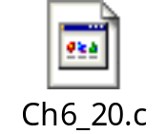
算法描述
点和弧信息，建立其邻接表
计算每个顶点的入度
2
7
a10=2
a1=6
a4=1
a7=9
对其进行拓扑排序
9
1
a2=4
5
a8=7
a5=1
a11=4
3
8
a3=5
a9=4
排序过程中求顶点的v_{e}[i]
将得到的拓扑序列进栈
a6=2
4
6
按逆拓扑序列求顶点的v_{l}[i]
计算每条弧的e[i]和l[i],找出e[i]=l[i]的关键活动

Slide 91
7.7 最短路径
最短路径问题：如果从图中某一顶点(称为源点)到达另一顶点(称为终点)的路径可能不止一条，如何找到一条路径，使得沿此路径各边上的权值总和达到最小。
问题解法
  单源最短路径 — Dijkstra算法
  任意顶点对之间的最短路径 — Floyd算法

Slide 92
1、从某个源点到其余各顶点的最短路径
给定带权有向图G和源点v，求从v到G中其余各顶点的最短路径。例如，下图所示带权有向图G中从V₀到其余顶点之间的最短路径。
问题：从某顶点出发，沿图的边到达另一顶点所经过的路径中，各边上权值之和最小的一条路径——最短路径。
V₅
始点 | 终点 | 最短路径 | 长度
v₀ | v₁
 | v₂
 | v₃
 | v₄
 | v₅
100
60
30
无
V₀
V₄
<V₀,V₂>
10
10
20
10
50
<V₀,V₄,V₃>
V₁
V₃
50
<V₀,V₄>
30
5
V₂
<V₀,V₄,V₃,V₅>
60

Slide 93
迪杰斯特拉(Dijkstra)算法思想
如何求得这些路径？
迪杰斯特拉提出了一个按路径长度递增的次序产生最短路径的算法。
迪杰斯特拉算法思想：把图中所有顶点分成两组，第一组包括已确定最短路径的顶点，第二组包括尚未确定最短路径的顶点，按最短路径长度递增的顺序逐个把第二组的顶点加到第一组中去，直至从v₀出发可以到达的所有顶点都包括到第一组中。
在这过程中，总保持从v₀到第一组各顶点的最短路径长度都不大于从v₀到第二组的任何顶点的最短路径长度。

Slide 94
路径长度最短的最短路径的特点：
在这条路径上，必定只含一条弧，并且这条弧的权值最小。
    下一条路径长度次短的最短路径的特点：
它只可能有两种情况：或者是直接从源点到该点(只含一条弧)； 或者是从源点经过顶点v₁，再到达该顶点(由两条弧组成)。

Slide 95
    再下一条路径长度次短的最短路径的特点:
它可能有三种情况：或者是直接从源点到该点(只含一条弧)； 或者是从源点经过顶点v₁，再到达该顶点(由两条弧组成)；或者是从源点经过顶点v₂，再到达该顶点。
其余最短路径的特点：
它或者是直接从源点到该点(只含一条弧)； 或者是从源点经过已求得最短路径的顶点，再到达该顶点。

Slide 96
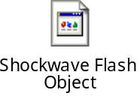
求最短路径步骤
一开始第一组只包括顶点v₀，第二组包括其他所有的顶点，v₀对应的距离为0。
第二组的顶点对应的距离是这样确定的：若图中有边<v₀，v_{i}>， v_{i}的距离为此边所带的权值，否则v_{i}的距离为一个很大的数（大于所有顶点间的路径长度）。
然后每次从第二组的顶点中选一个其距离值为最小的v_{m}加入到第一组中。
每往第一组加入一个顶点v_{m} ，就要对第二组中的各个顶点的距离值进行一次修正。若加进V_{m}做中间顶点使从v₀到v_{j}的最短路径比不加v_{m}的路径为短，则要修改v_{j}的距离值。修改后再选距离值最小的顶点加入到第一组中。

Slide 97
求最短路径步骤
如何求得这些路径？首先，引进一个辅助向量D，它的每个分量D[i]表示当前所找到的从始点v到每个终点v_{i}的最短路径的长度。它的初态为：若从v到v_{i}有弧，则D[i]为弧上的权值；否则置D[i]为∞。显然，长度为
的路径就是从V出发的长度最短的一条最短路径。此路径为（v，v_{j}）。
下一条长度次短的路径的长度必是
其中，D[i]或是弧上（v，v_{i}）的权值，或是D[k]（v_{k} ∈S）和弧（v_{k}，v_{i}）上的权值之和。

Slide 98
算 法
（1）假设用带权的邻接矩阵arcs来表示带权有向图，arcs[i][j]表示弧<v_{i.}v_{j}>上的权值.若<v_{i},v_{j}>不存在，则置 arcs[i][j]为∞ .S为已找到从v出发的最短路径的终点的集合，它的初始状态为空集。那么，从v出发到图上其余各顶点（终点）v_{i}可能达到的最短路径长度的初值为:D[j]=arcs[Locate Vex(G,V)][i] |v_{i}∈V}
（2）选择v_{j}，使得D[j]=Min{D[i] |V_{i}∈V-S}，v_{j}就是当前求得的一条从v出发的最短路径的终点。令S=S U{j}
（3）修改从v出发到集合V-S上任一顶点v_{k}可达的最短路径长度.如果D[j]+arcs[j][k]<D[k],则修改D[k]为D[k]=D[j]+arcs[j][k].
(4) 重复操作（2）、（3）共n-1次。由此求得从v到图上其余各顶点的最短路径是依路径长度递增的序列。

Slide 99
迪杰斯特拉算法
void Shortpath_DIJ(MGraph G, int v0,PathMatrit &P,ShortPathTable &D) { //用Dijkstra算法求有向网的v0顶点到其余顶点v的最短路径P[v]及其带权长度D[v]。若P[v][w]为TRUE，则w是从v0到v当前求得最短路径上的顶点。final[v]为TRUE当且仅当v∈S，即已经求得从v0到v的最短路径。
typedef int PathMatrix[MAX_VERTEX_NUM][MAX_VERTEX_NUM];
typedef int ShortPathTable[MAX_VERTEX_NUM];
for (v=0; v<G.vexnum;++v){
final[v]=FALSE; D[v]=G.arcs[v0][v];
for(w=0; w<G.vexnum;++w) P[v][w]=FALSE;//设空路径
if (D[v]<INFINITY){P[v][v0]=TRUE;P[v][v]=TRUE;} }//for
D[v0=0;final[v0]=TRUE;//初始化，v0顶点属于S集。
//开始主循环，每次求得v0到某个v顶点的最短路径，并加v到S集

Slide 100
for (i=1;i<G.vexnum;++i){ //其余G.vexnum-1各顶点
Min=INFINITY;
for(w=0;w<G.vexnum;++w)
if(!final[w])
if(D[w]<min)
{
v=w;
min=D[w];
}

Slide 101
迪杰斯特拉算法
final[v]=TRUE; //离v0顶点最近的v加入S
for(w=0;w<G.vexnum;++w) //更新当前最短路径及距离
if(!final[w]&&(min+G.arcs[v][w]<D[w])){ //修改D[w]和P[w]，w∈V-S
for(j=0;j<G.vexnum;j++)
P[w][j]=P[v][j]
D[w]=min+G.arcs[v][w];
P[w]=P[v];P[w][w]=TRUE; //P[w]=P[v]+P[w]
}//if
}//for }//ShortwstPath_DIJ

Slide 102
P.189算法7.15中各存储结构示意图
D(记录路径长度)
0 | ∞ | 10 | 50 | 30 | 60
G.arcs(邻接矩阵)
Final (标识该点的路径是否已求出)
∞ | ∞ | 10 | ∞ | 30 | 100
∞ | ∞ | 5 | ∞ | ∞ | ∞
∞ | ∞ | ∞ | 50 | ∞ | ∞
∞ | ∞ | ∞ | ∞ | ∞ | 10
∞ | ∞ | ∞ | 20 | ∞ | 60
∞ | ∞ | ∞ | ∞ | ∞ | ∞
T | F | T | T | T | T
P(每一行代表路径上的顶点)
F | F | F | F | F | F
F | F | F | F | F | F
T | F | T | F | F | F
T | F | F | T | T | F
T | F | F | F | T | F
T | F | F | T | T | T

Slide 103
100
V5
60
求最短路径步骤
V0
30
V4
10
10
20
V1
V3
50
5
终点 从V₀到各终点的最短路径及其长度
V2
∞
-------
50
<v₀,v₄,v₃>
-------
90
<v₀,v₄,v₅>
v₃
{v₀,v₂,v₄,v₃}
∞
-------
-------
-------
60
<v₀,v₄,v₃,v₅>
v₅
{v₀,v₂,v₃,v₄,v₅}
∞
无
--------
--------
--------
-------
V₁
V₂
V₃
V₄
V₅
V_{j}
S
∞
10
<v₀,v₂>
∞
30
<v₀,v₄>
100
<v₀,v₅>
v₂
{v₀,v₂}
∞
-------
60
<v₀,v₂,v₃>
30
<v₀,v₄>
100
<v₀,v₅>
v₄
{v₀,v₂,v₄}

Slide 104
人们可能希望找到从源点到某一特定点的终点的最短路径，但是，这个问题和求解点到其他所有顶点的最短路径一样复杂，其时间复杂度也是O(n²)。

Slide 105
2、每一对顶点之间的最短路径
解决办法：
方法一：每次以一个顶点为源点，重复执行Dijkstra算法n次—— T(n)=O(n³)
方法二：弗洛伊德(Floyd)算法
弗洛伊德算法思想：逐个顶点试探
初始时设置一个n阶方阵，令其对角线元素为0，若存在弧<v_{i},v_{j}>，则对应元素为权值；否则为∞。
逐步试着在原直接路径中增加中间顶点，若加入中间点后路径变短，则修改之；否则，维持原值。
所有顶点试探完毕，算法结束。

Slide 106
2、每一对顶点之间的最短路径
假设求从顶点v_{i}到v_{j}的最短路径。如果从v_{i}到v_{j}有弧，则从v_{i}到v_{j}存在一条长度为arcs[i][j]的路径，该路径不一定是最短路径，尚需进行n次试探。
首先考虑路径（v_{i}，v₀，v_{j}）是否存在（即判别弧（（v_{i}，v₀），（v₀，v_{j}）是否存在）。如果存在，则比较（v_{i}，v_{j}）和（v_{i}，v₀，v_{j}）的路径长度，取长度较短者为从v_{i}到v_{j}的中间顶点的序号不大于0的最短路径。
假设在路径上再增加一个顶点v₁，也就是说，如果（ v_{i} ，…， v₁ ）和（v₁，…，v_{j}）分别是当前找到的中间顶点的序号不大于0的最短路径，那么（v_{i}，…v₁，…，v_{j}） 就有可能是从v_{i}到v_{j}的中间顶点的序号不大于1的最短路径。

Slide 107
2、每一对顶点之间的最短路径
将它和已经得到的从v_{i}到v_{j}中间顶点序号不大于0的最短路径相比较，从中选出中间顶点的序号不大于1的最短路径后，再增加一个顶点v₂，继续进行试探。
依此类推。在一般情况下，若（v_{i}，…v_{k}）和（v_{k}，…,v_{j}）分别是从v_{i}到v_{k}和从v_{k}到v_{j}的中间顶点序号不大于k-1的最短路径，则将（v_{i}，…v_{k} … v_{j}）和已经得到的从v_{i}到v_{j}且中间顶点序号不大于k-1的最短路径相比较，其长度较短者便是从v_{i}到v_{j}的中间顶点的序号不大于k的最短路径。
这样经过n次比较后，最后求得的必是从v_{i}到v_{j}的最短路径。按此方法，可以同时求得各对顶点间的最短路径。

Slide 108
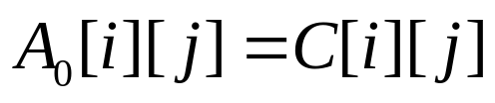
算法的基本思想
从初始的邻接矩阵A₀开始，递推地生成矩阵序列A₁，A₂，...，A_{n}
显然，A中记录了所有顶点对之间的最短路径长度。若要求得到最短路径本身，还必须设置一个路径矩阵P[n][n]，在第k次迭代中求得的path[i][j]，是从i到j的中间点序号不大于k的最短路径上顶点i的后继顶点。算法结束时，由path[i][j]的值就可以得到从i到j的最短路径上的各个顶点。

Slide 109
例：
6
0 4 11
6 0 2
3 ∞ 0
AB AC
A
1
4
2
B
初始：
路径：
BA BC
11
3
2
CA
无
3
C
0 4 11
6 0 2
3 7 0
AB AC
加入A：
路径：
BA BC
CA CAB
0 4 6
6 0 2
3 7 0
AB ABC
加入B：
路径：
BA BC
CA CAB
0 4 6
5 0 2
3 7 0
AB ABC
加入C：
路径：
BCA BC
CA CAB

Slide 110
第7章复习提纲
1、 熟悉图的各种存储结构及其构造算法。
2、 熟练掌握图的两种搜索路径的遍历：遍历的逻辑定义、深度优先搜索和广度优先搜索的算法。
3、熟练掌握最小生成树的算法。
4、熟练掌握如何进行拓扑排序？
5、熟练掌握关键路径的计算。
6、熟练掌握求最短路径（从某个源点到其余各顶点的最短路径）的基本思想。

Slide 111
第7章小结
AOV网
Dijkstra算法
AOE网
最短路径
Floyd算法
邻接矩阵
无环图的应用
邻 接 表
存储结构
十字链表
邻接多重表
图
应用
深度优先搜索
遍 历
广度优先搜索
图的连通分量
（利用DFS）
无向图的应用
Prim算法
图的生成树
最小生成树
Kruskal算法

